Slide 1




ATAM评估报告

Slide 2

PPT模板下载：www.1ppt.com/moban/ 行业PPT模板：www.1ppt.com/hangye/
节日PPT模板：www.1ppt.com/jieri/ PPT素材下载：www.1ppt.com/sucai/
PPT背景图片：www.1ppt.com/beijing/ PPT图表下载：www.1ppt.com/tubiao/
优秀PPT下载：www.1ppt.com/xiazai/ PPT教程： www.1ppt.com/powerpoint/
Word教程： www.1ppt.com/word/ Excel教程：www.1ppt.com/excel/
资料下载：www.1ppt.com/ziliao/ PPT课件下载：www.1ppt.com/kejian/
范文下载：www.1ppt.com/fanwen/ 试卷下载：www.1ppt.com/shiti/
教案下载：www.1ppt.com/jiaoan/ PPT论坛：www.1ppt.cn
评估组成员
王嘉琛 141250137
孙康 141250117

Slide 3
目录
CONTENTS
设计组项目展现
效用树
敏感点与权衡点
风险
优缺点

Slide 4
项目展现-驱动因素
功能需求
约束
商业目标与商业环境
涉众
架构驱动

Slide 5
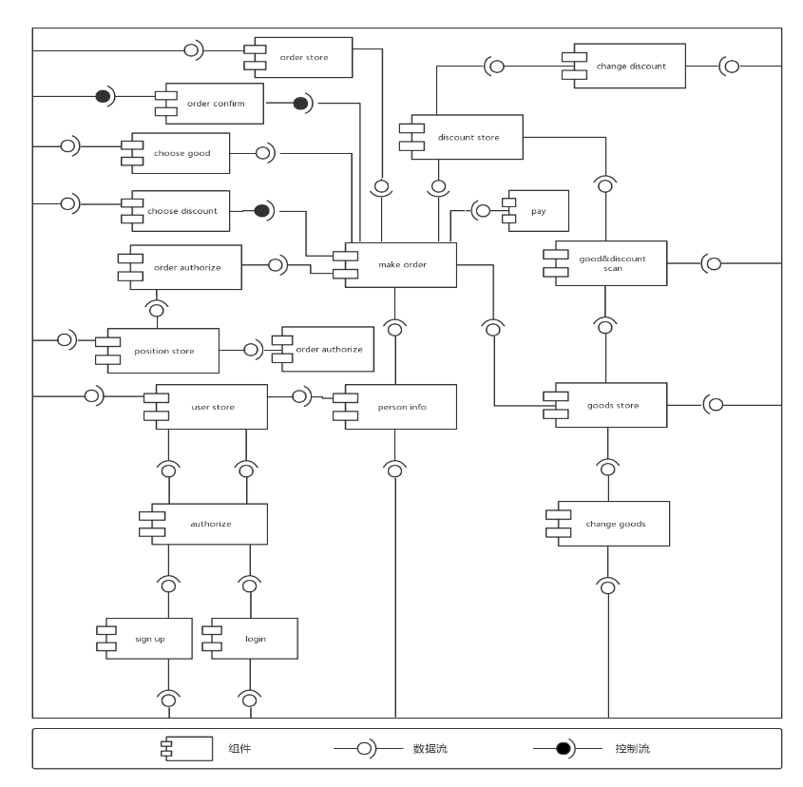
项目展现-架构设计、策略采用

Slide 6
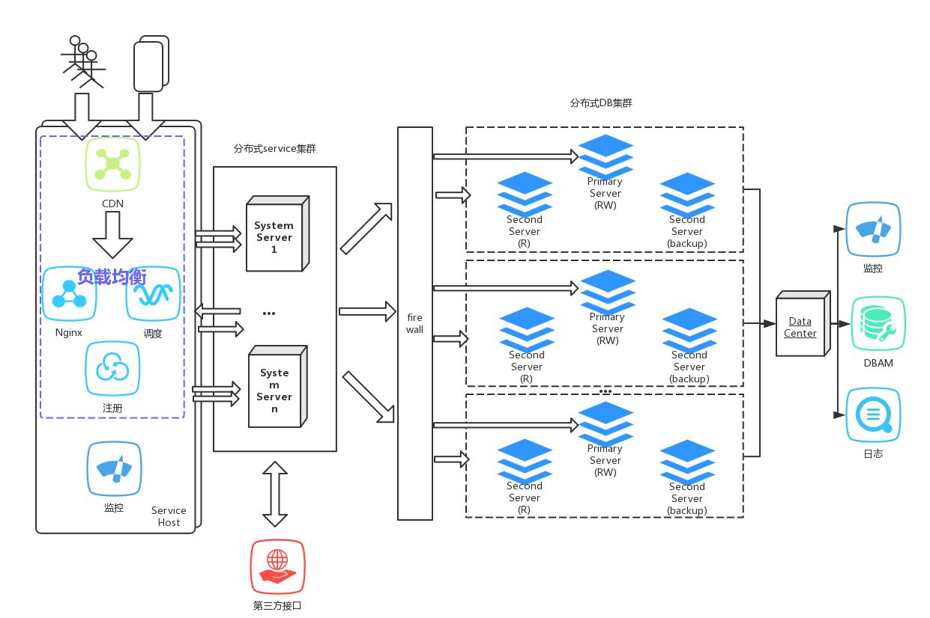
项目展现-架构设计、策略采用

Slide 7
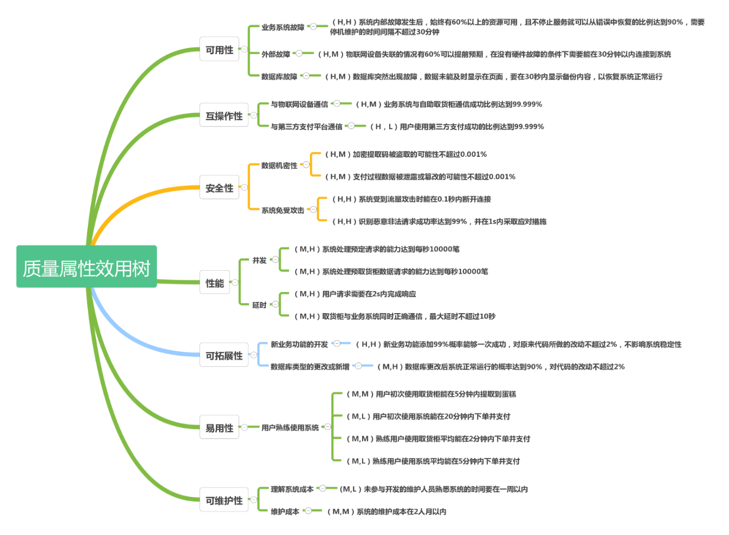
评估效用树

Slide 8
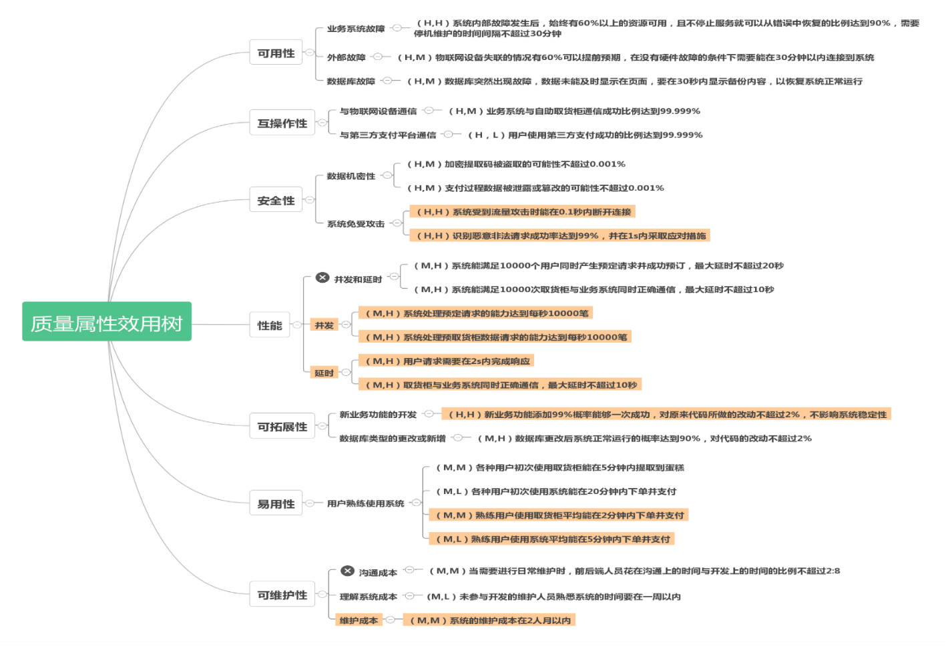
效用树对比

Slide 9
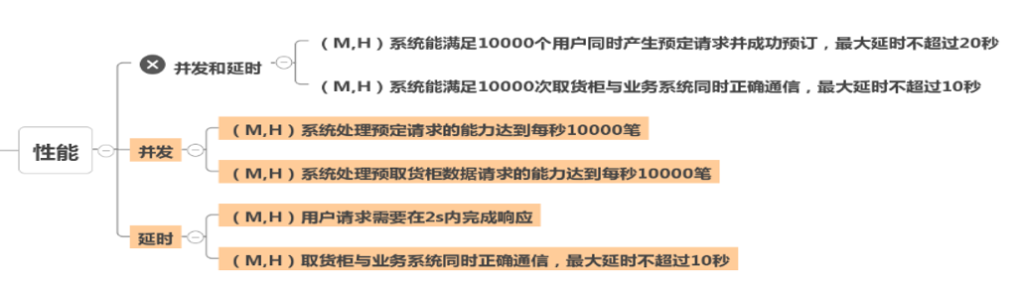
效用树对比-性能

Slide 10
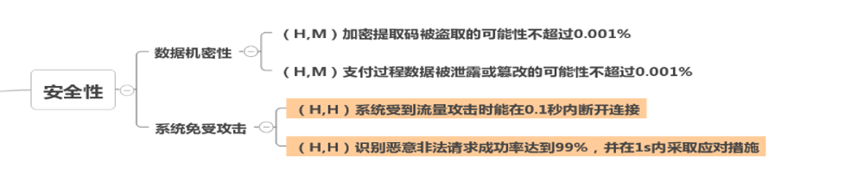
效用树对比-安全性
Notes:
原来优先级是（M,H）
跟涉众讨论年后，改为了（H,H）

Slide 11
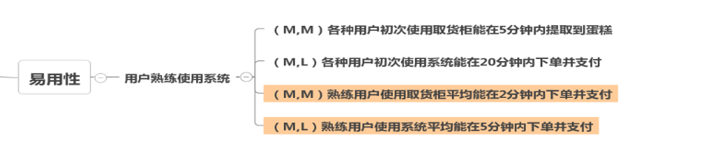
效用树对比-易用性

Slide 12
敏感点与权衡点-可用性场景
属性 可用性
环境 正常模式或者安全模式
刺激 服务器故障或者对系统进行消除漏洞的维护 和升级
响应 在出现故障前检测出错误，分散漏洞修复和 升级，系统恢复
架构决策 敏感点 权衡点
拆分服务 S1 T1（性能）
分布式部署 S2 T2 （可维护性）
主动冗余 S3 T3（性能、安全性）
负载均衡 S4
CDN S5
埋点数据 S6 T4（性能）
Notes:
拆分服务可能会使得系统全部失效的可能性变小，但是可能增大了系统部分失效的可能性。服务过细，服务之间调用频繁，通信压力增大，同时降低了性能。
分布式部署可能会使得系统全部失效的可能性变小，但是可能增大了系统部分失效的可能性。同时会降低可维护性
主动冗余一定会降低系统的整体性能（Risk）。同时也会增加被安全攻击的范围，降低了安全性
负载均衡主要由托管层逻辑控制，控制设计集中，职能复杂，耦合严重。并且存在设计缺陷，和CDN以及分布式设计职能不明确，概念重叠
CDN可以根据ip位置将服务发送到附近的服务器群，里面有缓存好的图片、视频，但是比如登录这些交互功能还是要真正从服务器实现。
埋点数据可以有效即时发现系统中出现的问题并报警，然后报警，但是耗费系统资源较多

Slide 13
敏感点与权衡点-安全性场景
属性 安全性
环境 系统运行
刺激 物联网设备被控制对系统进行流量攻击
响应 系统流量监控、日志记录，及早发现异常，流 量异常激增时采取熔断机制，保护服务器的正 常运行
架构决策 敏感点 权衡点
监控 S8 T5(性能)
日志 S9
检测异常熔断 S24 T10（性能）
Notes:
监控可以提高系统的安全性。通过监控异常流量，系统可以对可能的恶意访问做出反应，避免系统遭受攻击。虽然监控会消耗一定的系统资源，但是系统对性能的要求并不高，所以采用监控。
检测异常熔断可以防止对系统的恶意攻击，虽然检测需要占用额外的资源影响性能，但是系统对性能要求不高，可以采用检测异常熔断。

Slide 14
风险
主动冗余
主动冗余会额外耗费系统的资源，大大降低系统的性能，同时也会增加被攻击的范围面，降低系统安全性。
插件
预留的接口可能会被作为攻击点导致系统崩溃
加密
加密解密功能需要占用计算处理资源，完成大量的计算任务将会影响性能。同时，没有明确使用何种加密技术，而加密技术的错误选择直接影响系统运行安全

Slide 15
优缺点
优点：
1. 准确识别了ASR，较为全面精细。
2. SOA架构选择合理。
缺点：
1. 有的策略之间功能重叠，有的策略的设计不合理。
2. 选择满足ASR的策略有些严格说来不算是tactic。如满足 可维护性的方案中，有pattern（分层），也有编程实现时 的目标（减小耦合提高内聚）。
场景1：可用性。 Tactic：拆分服务、分布式部署、主动冗余、负载均衡、CDN、埋点数据
场景12：安全性。 Tactic：监控、日志、检测异常熔断
场景8：可维护性。 Tactic：分层、减小耦合提高内聚、接口稳定、前后端分离

Slide 16


Thank You

